Slide 1

Мастер – класс: «Квест – игра современная игровая технология в работе с дошкольниками»
муниципальное дошкольное образовательное автономное учреждение
«Детский сад №123 « Гармония» комбинированного вида г.Орска»
Воспитатель: Косягина Татьяна Николаевна
Березина Ирина Михайловна
Орск 2022

Slide 2
Цель: Поделиться с педагогами имеющимся опытом работы по использованию квест – технологии в работе с детьми.
Задачи:
1. Конкретизировать представления педагогов о принципах организации и содержании квест – игры;
2. Предложить практические рекомендации, направленные на повышение эффективного использования квест – технологии;
3. Создать условия для профессионального общения, самореализации и стимулирования творческого потенциала педагогов.

Slide 3
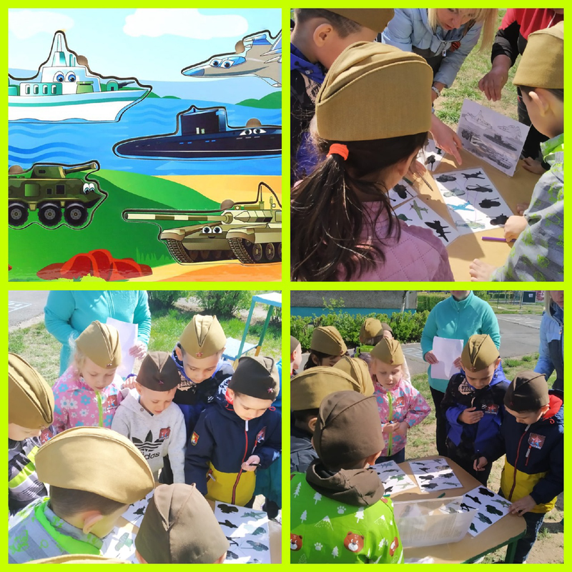
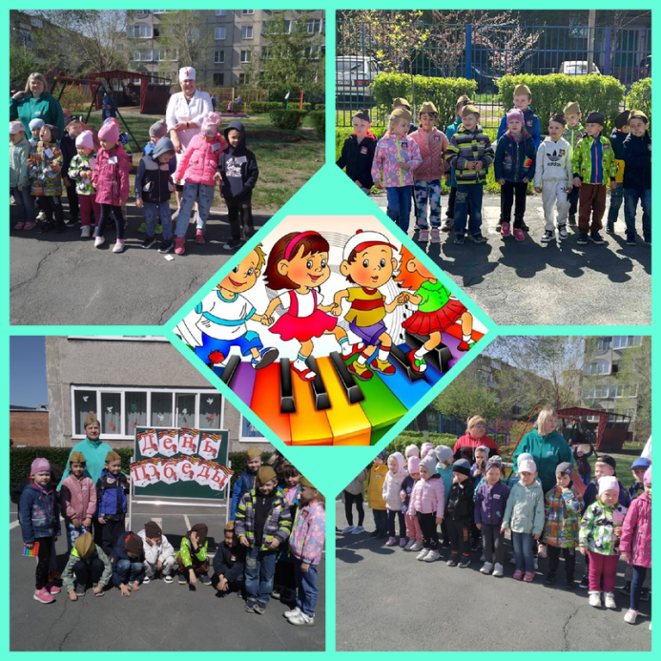
Квест – это командная игра, но может быть и одиночной. Идея командной игры проста – команды, перемещаясь по точкам, выполняют различные задания. Но изюминка в том, что, выполнив одно задание, дети получают подсказку к выполнению следующего, что является эффективным средством повышения мотивационной готовности к познанию и исследованию, а значит, есть возможность развивать когнитивные качества, необходимые ребенку в школе.

Slide 4
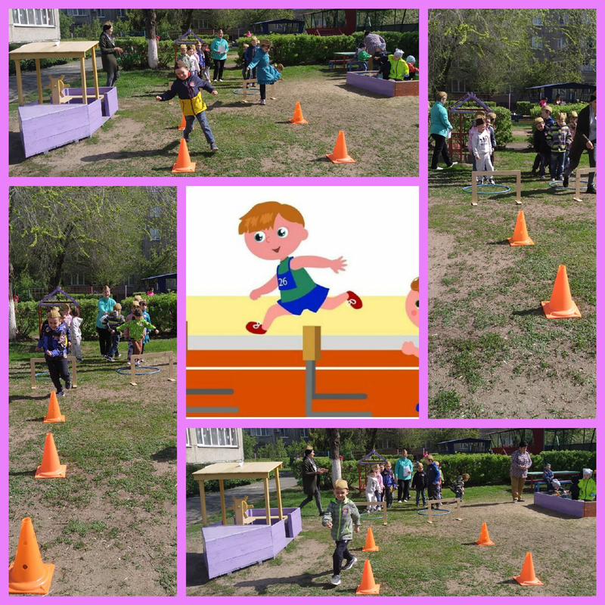
В ходе организации работы дошкольников над квестами реализуются следующие задачи:
Образовательные - вовлечение каждого ребенка в активный творческий процесс. Организация индивидуальной и групповой деятельности детей, выявление умений и способностей работать самостоятельно по теме.
Развивающие - развитие интереса к предмету, творческих способностей; воображения дошкольников, поисковой активности, стремления к новизне; формирование навыков исследовательской деятельности, публичных выступлений, умений самостоятельной работы; расширение кругозора, эрудиции.
Воспитательные - воспитание толерантности, личной ответственности за выполнение работы.

Slide 5
Доступность заданий
Разумность по времени
Использование
разных видов детской деятельности
Системность
Принципы
Эмоциональная окрашенность заданий
Наличие видимого конечного результата

Slide 6
Игры должны быть безопасными.
Вопросы и задания должны соответствовать возрасту
Условия
Недопустимо унижать достоинство ребенка
Споры и конфликты надо решать мирно

Slide 7
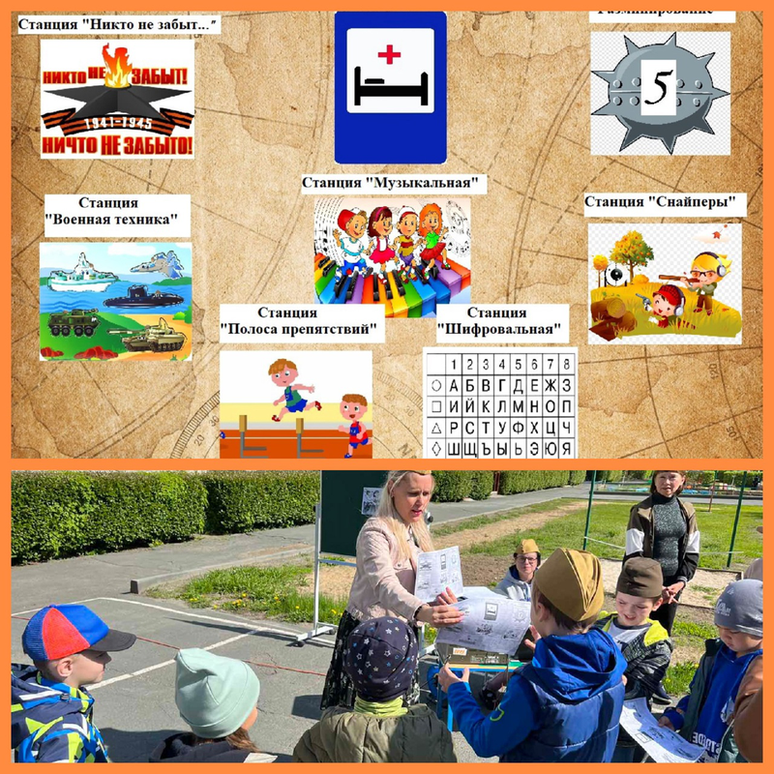
Структура квеста
Общая игровая цель– известна участникам с самого начала и определяет игровую «легенду», особенности и правила заданий. Независимо от того, заложен элемент соревнования в игру или нет, конечная игровая цель - общая для всех команд. Общая цель является главным «внутренним мотиватором программы».
Этапы игры. В процессе игры игроки последовательно движутся по этапам, решая различные задания (активные, логические, поисковые, творческие и пр.). Прохождение каждого этапа позволяет команде игроков перейти на следующий этап. Команда получает недостающую информацию, подсказку, снаряжение и т. п.
Командный характер действий. Участники объединены в игровые команды, либо все находятся в одной команде. При прохождении этапов команда не разделяется, а действует сообща.

Slide 8
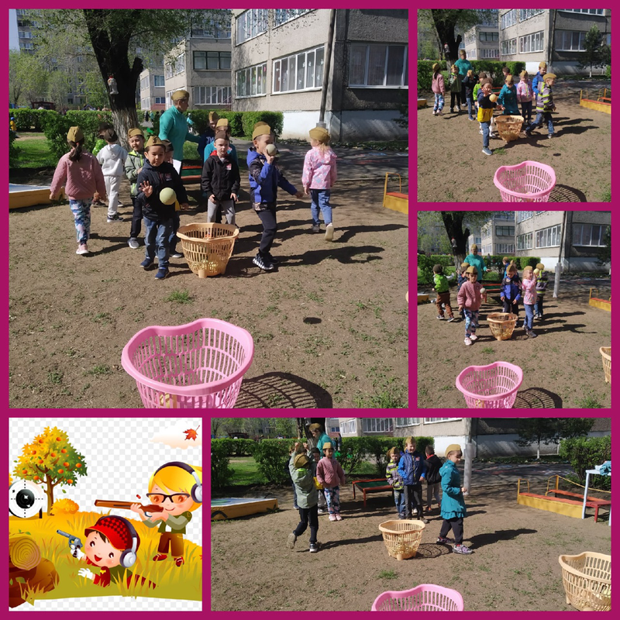
Значение квест-игры :
1. Является привлекательной для ребёнка, позволяет активизировать его внимание и развивать познавательный интерес в ходе выполнения заданий.
2. Формирует у детей ощущение личной заинтересованности при выполнении задания.
3. Обогащает детей сходными впечатлениями для совместного обсуждения.
4. Формирует у детей унифицированную базу знаний и представлений, к которой можно обращаться во время работы в группе.
5. Позволяет воспитателю выделять для ознакомления те объекты, которые он считает наиболее значимыми с точки зрения решения образовательных задач в группе.

Slide 9
Ожидаемый результат:
1. Осуществлять педагогическую деятельность в соответствии с одним из принципов ФГОС ДО: «Реализация Программы в формах, специфических для детей данной возрастной группы, прежде всего в форме игры, познавательной и исследовательской деятельности, в форме творческой активности, обеспечивающей художественно – эстетическое развитие ребенка»;
2. Способствовать реализации одной из задач ФГОС ДО: «Создание благоприятных условий развития способностей и творческого потенциала каждого ребенка»;
3. Обеспечить становление и развитие у ребенка одной из ключевых компетентностей на этапе завершения дошкольного образования : «ребенок обладает развитым воображением, которое реализуется в разных видах деятельности, и прежде всего в игре»
4. Квест - игра обладает огромным развивающим потенциалом; не только создает условия для поддержки и развития детских интересов и способностей, но и нацелена на развитие индивидуальности ребенка, его самостоятельности, инициативности, поисковой активности. Это, прежде всего, деятельность ребенка, в которой он самостоятельно или совместно с взрослым открывает новый практический опыт.

Slide 10
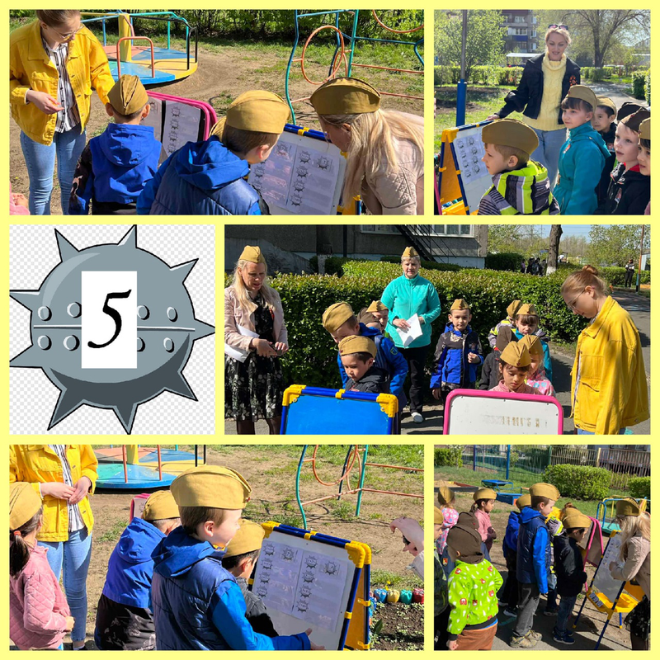
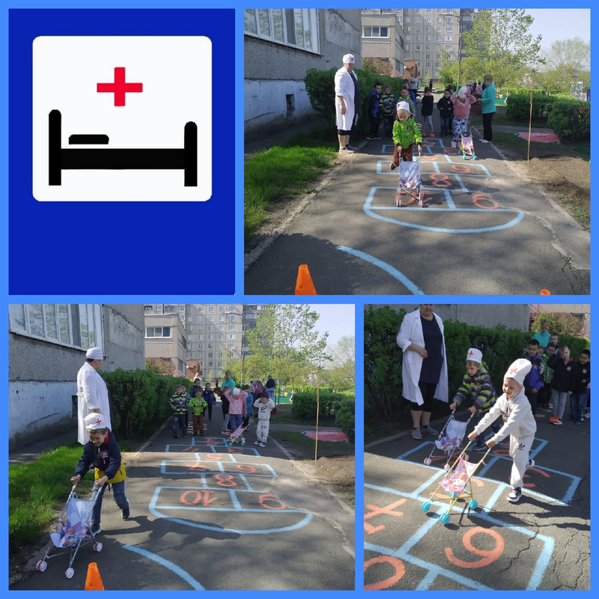

Slide 11
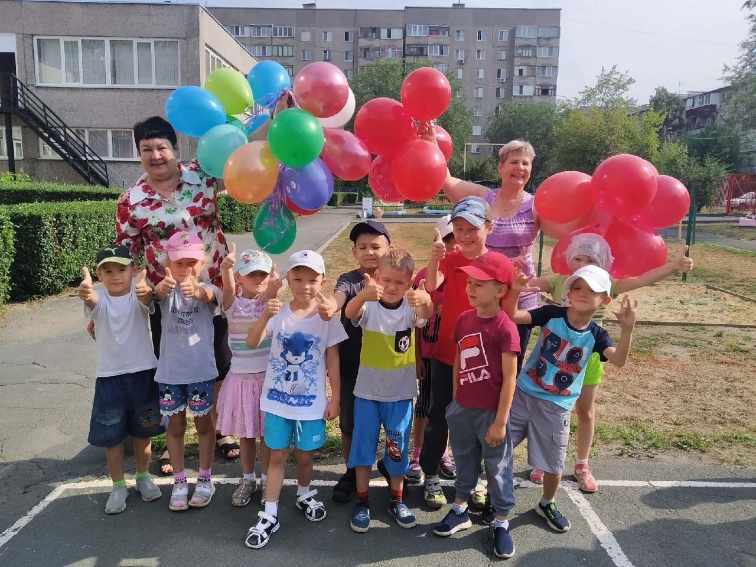
СПАСИБО ЗА ВНИМАНИЕ!

